Slide 1
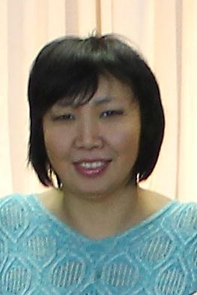
Игнатьева Мария Васильевна, преподаватель истории и обществознания Государственного автономного профессионального образовательного учреждения РС (Я) «Якутский промышленный техникум имени Т.Г. Десяткина» педагогический стаж – 24 года

Slide 2
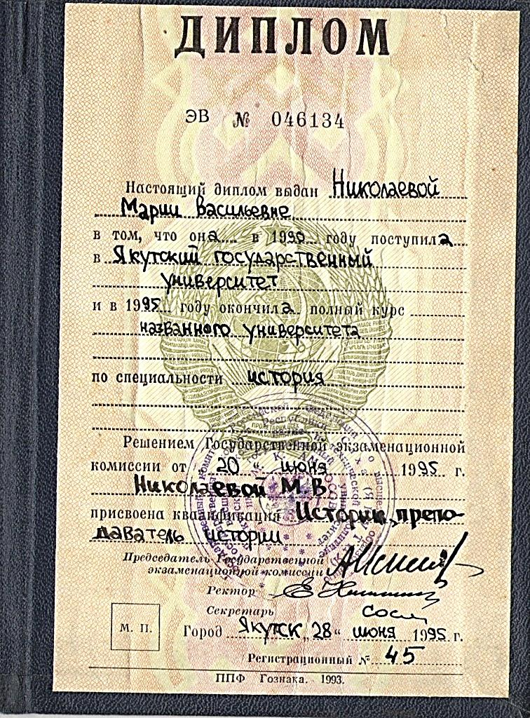
Образование, категория:
высшее, Якутский ордена Дружбы народов государственный университет, историко-юридический факультет, историческое отделение, по специальности «история», присвоена квалификация «историк, преподаватель истории», диплом ЭВ №046134 рег. № 45 от 28 июня 1995г.
высшая категория, 15.05.2014

Slide 3
Должность (предмет, профессия, специальность):
преподаватель истории и обществознания в группах по профессиям:
15.01.26. Токарь-универсал
54.01.02. Ювелир
08.01.18. Электромонтажник электрических сетей и электрооборудования
13.01.05. Электромонтер по ТО электростанций и сетей
13.01.07. Электромонтер по ремонту электросетей
08.01.14. Монтажник СТВ систем и оборудования
29.02.08. Технология обработки алмазов

Slide 4
1. Результаты повышения квалификации по профилю педагогической деятельности:
Фундаментальные курсы для учителей истории и обществознания АОУ РС (Я) ДПО «ИРО и ПК им. С.Н. Донского-II» в объеме 120 часов с 27.11. - 04.12. по 04.12. - 09.12.2017г. Свидетельство о повышении квалификации под № 1370 от 09.12.2017г.
Приняла участие в работе методического семинара на проблемных курсах по теме «Современный урок в общеобразовательной школе», успешно защитила итоговые работы, подготовленные в рамках курсов повышения квалификации. Справка от 7.12.2017г. АОУ РС (Я) ДПО «ИРО и ПК им. С.Н. Донского-II»
Повышение квалификации ГАУ ДПО РС (Я) «ИРПО» по дополнительной профессиональной программе «Реализация образовательных программ среднего общего образования в пределах освоения образовательных программ среднего профессионального образования» в объеме 36 часов. Удостоверение о повышении квалификации под № 140400025335, регистрационный номер 1467 от 08.01.2019.

Slide 5
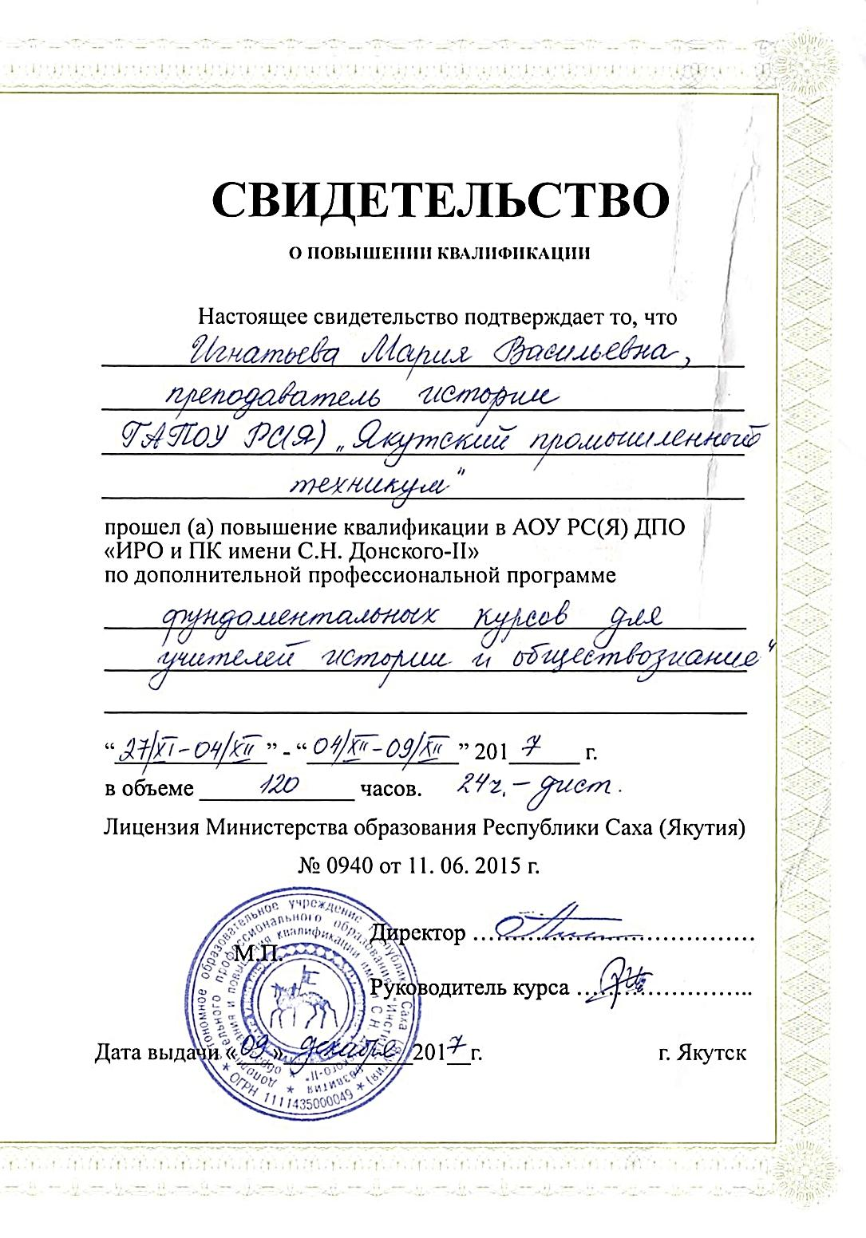
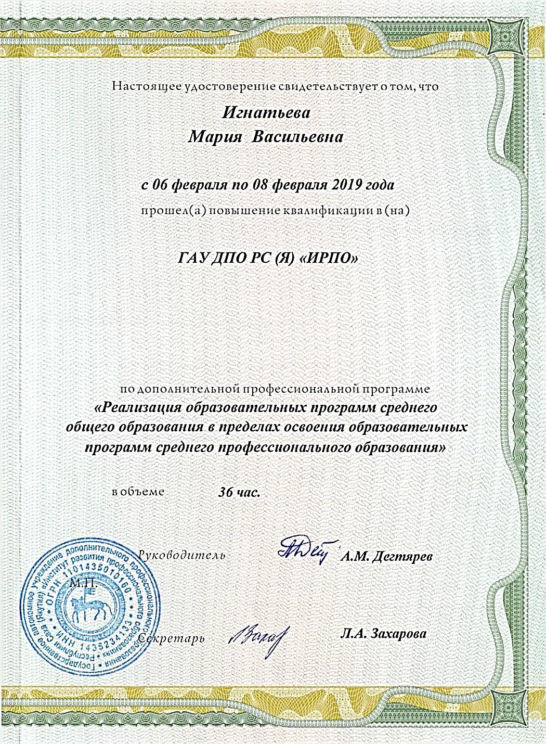

Slide 6
2. Результаты учебной деятельности по итогам мониторинга ПОО (общеобразовательный цикл)
2.3. Качество знаний обучающихся по программам ПССЗ составляет выше 60%; по программам ПКР – выше 50%; имеется положительная динамика качества знаний:
Итоги за 5 лет по истории:
2014-2015 уч. год успеваемость 100 % качество 51%
2015-2016 уч. год успеваемость 100 % качество 50%
2016-2017 уч. год успеваемость 100 % качество 53%
2017-2018 уч. год успеваемость 100 % качество 54%
2018-2019 уч. год (1 полугодие) успеваемость 100 % качество 52%
итого: успеваемость 100% качество 52%
Итоги за 5 лет по обществознании:
2014-2015 уч. год успеваемость 100 % качество 58%
2015-2016 уч. год успеваемость 100 % качество 64%
2016-2017 уч. год успеваемость 100 % качество 63%
2017-2018 уч. год успеваемость 100 % качество 65%
2018-2019 уч. год (1 полугодие) успеваемость 100 % качество 67%
итого: успеваемость 100% качество 63,4%

Slide 7
3. Результаты освоения обучающимися образовательных программ по итогам мониторинга системы образования (общеобразовательный цикл)
3.3. По итогам мониторинга (государственная итоговая аттестация / квалификационный экзамен (по профессиональному модулю) / иная итоговая форма контроля (аттестации) по дисциплине) положительных результатов в освоении образовательных программ достигли 60 % обучающихся:
Итоги за 5 лет по истории:
2014-2015 уч. год успеваемость 100%, качество 61%
2015-2016 уч. год успеваемость 100% качество 63%
2017-2018 уч. год успеваемость 100% качество 66%
2018-2019 уч. год (1 полугодие) успеваемость 100% качество 66%
итого: успеваемость 100% качество 64%
Итоги за 5 лет по обществознанию:
2014-2015 уч. год успеваемость 100 % качество 68%
2015-2016 уч. год успеваемость 100 % качество 64%
2016-2017 уч. год успеваемость 100 % качество 70%
2017-2018 уч. год успеваемость 100 % качество 71%
2018-2019 уч. год (1 полугодие) успеваемость 100 % качество 75%
итого: успеваемость 100% качество 69,6%

Slide 8
4. Результаты участия обучающихся в выставках, конкурсах, олимпиадах, конференциях, соревнованиях (по преподаваемым профессиональным модулям, междисциплинарным курсам, дисциплинам)
4.3. Обучающиеся становятся призерами/победителями муниципальных мероприятий; участвуют в республиканских, всероссийских/международных мероприятиях:
Николаев Никита, Петров Андрей – участие в Международной НПК «Студент и научно-технический прогресс» в г. Новосибирск с докладом «Жизнь и творчество Николаева Василия Васильевича (1905-1979)», 2015 г., публикация в сборнике НПК от 2015 г.
Бетюнская Милена – участие в Х Республиканской научно-практической конференции «Шаг в будущую профессию» с докладом «Петров В.Г. – педагог и меценат», сертификат участника от декабря 2016 г.
Степаненко Эдуард – участие в конкурсе эссе по вопросам конституционной (уставной) юстиции субъектов Российской Федерации среди студентов образовательных организаций среднего профессионального и высшего образования, расположенных на территории Республики Саха (Якутия) на тему: «Конституционный суд как оплот правосудия в правовом государстве» в номинации «Роль органов конституционной (уставной) юстиции субъектов Российской Федерации в сфере защиты прав и свобод человека и гражданина», 2018 г.

Slide 9
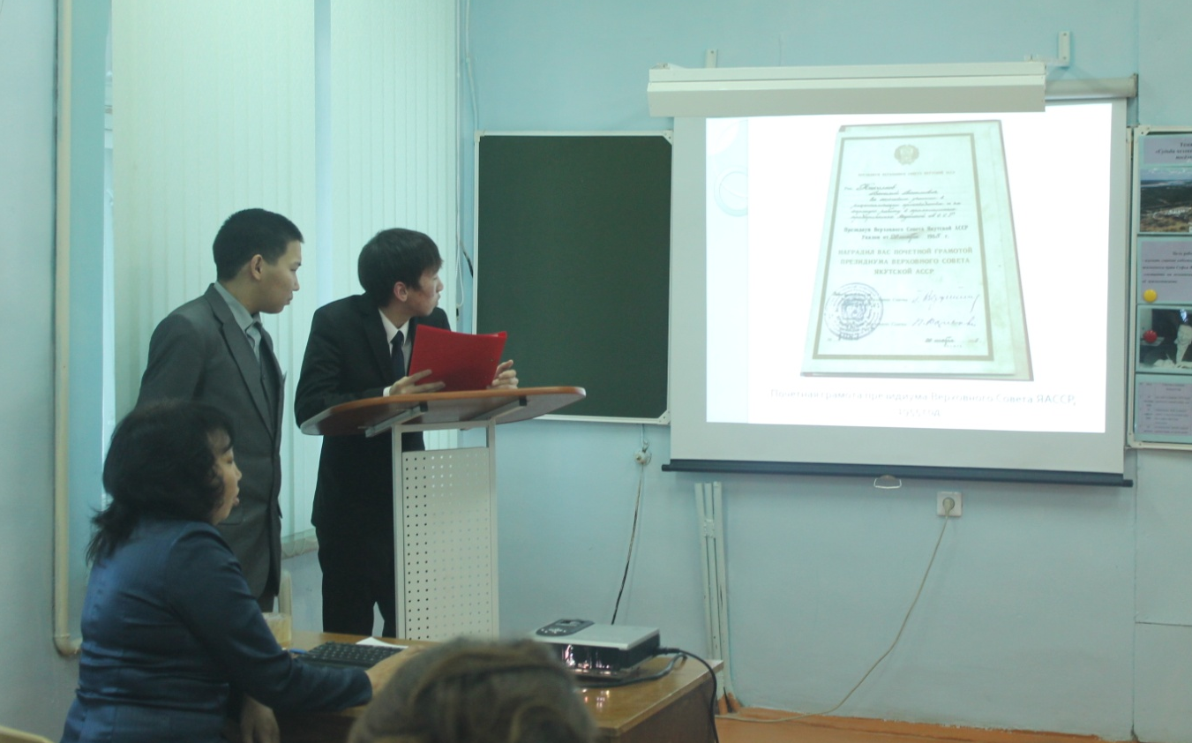
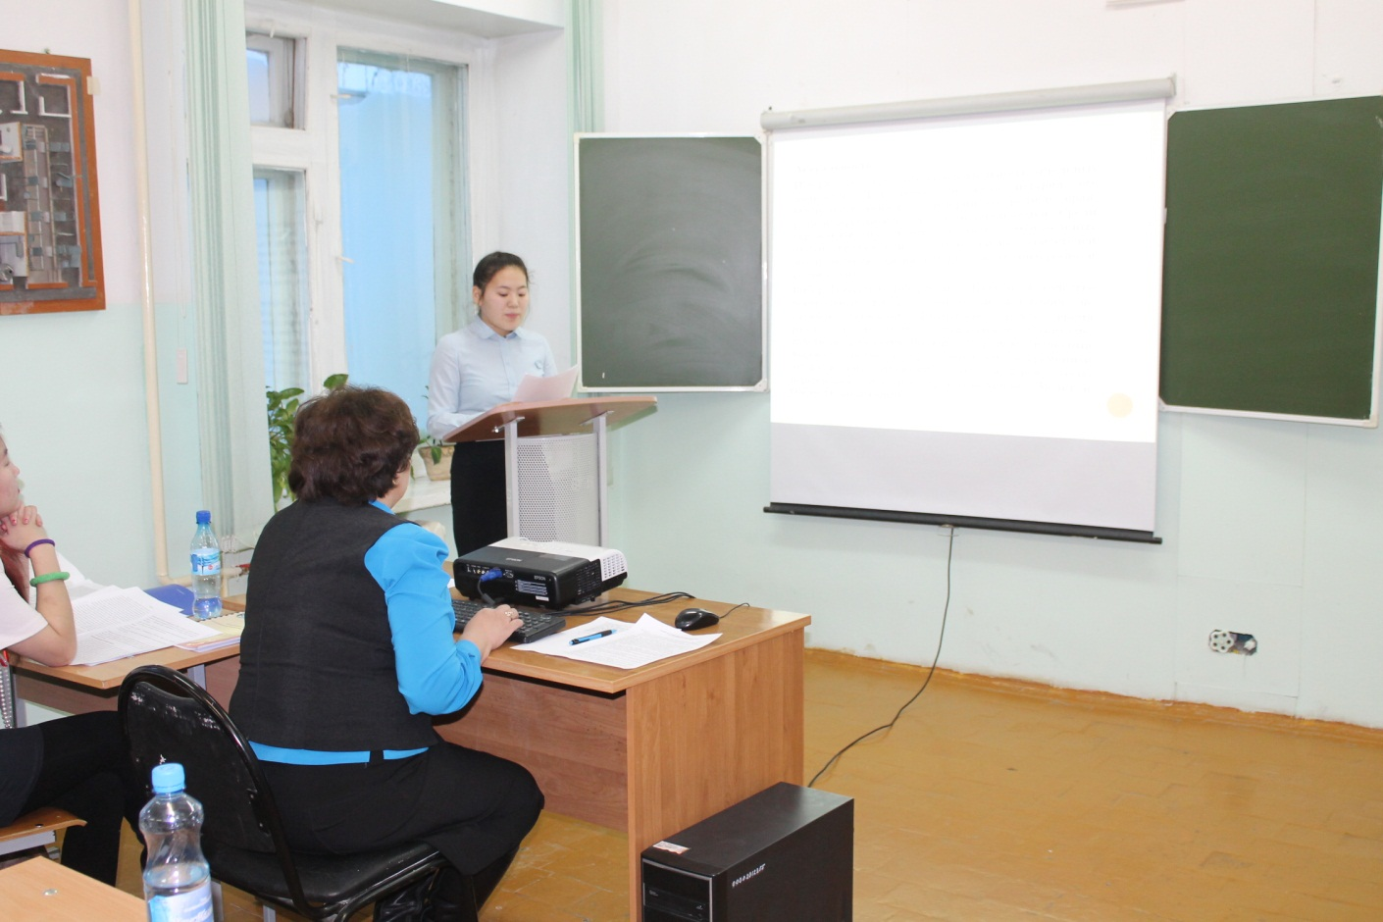
НПК «Шаг в будущую профессию»

Slide 10
4.3. Обучающиеся становятся призерами/победителями республиканских, всероссийских/международных мероприятий:
Николаев Никита, Петров Андрей – II место в VIII Республиканской научно-практической конференции «Шаг в будущую профессию» за доклад «Жизнь и творчество Николаева Василия Васильевича (1905-1979)», Диплом II степени 2014, рекомендация Экспертного совета от 19 декабря 2014 года для участия в Международной НПК «Студент и научно-технический прогресс» в г. Новосибирск.
Ершов Василий – II место на Всероссийской дистанционной олимпиаде по истории г. Новосибирск. Сертификат № 143554112 от февраля 2015 г.
Ершов Василий – II место на Всероссийской дистанционной олимпиаде по истории г. Новосибирск. Сертификат № 143553562 от февраль 2015 г.
Неустроев Ньургун – II место на Всероссийской дистанционной олимпиаде по обществознанию г. Новосибирск. Диплом II степени от февраля 2015 г.
Хаметов Артем – II место на региональной олимпиаде в сфере профессионального образования по дисциплине по истории России XX-XXI в., Диплом от 12-21 марта 2018 г. ГАПОУ РС(Я) «РТК» в г. Мирном
Христофорова Лилиана – II место на региональной олимпиаде в сфере профессионального образования по дисциплине по истории России XX-XXI в., Диплом от 02-05 апреля 2019 г. ГАПОУ РС(Я) «РТК» в г. Мирном
Непомнящий Виктор – III место на региональной олимпиаде в сфере профессионального образования по дисциплине по истории России XX-XXI в., Диплом от 02-05 апреля 2019 г. ГАПОУ РС(Я) «РТК» в г. Мирном

Slide 11
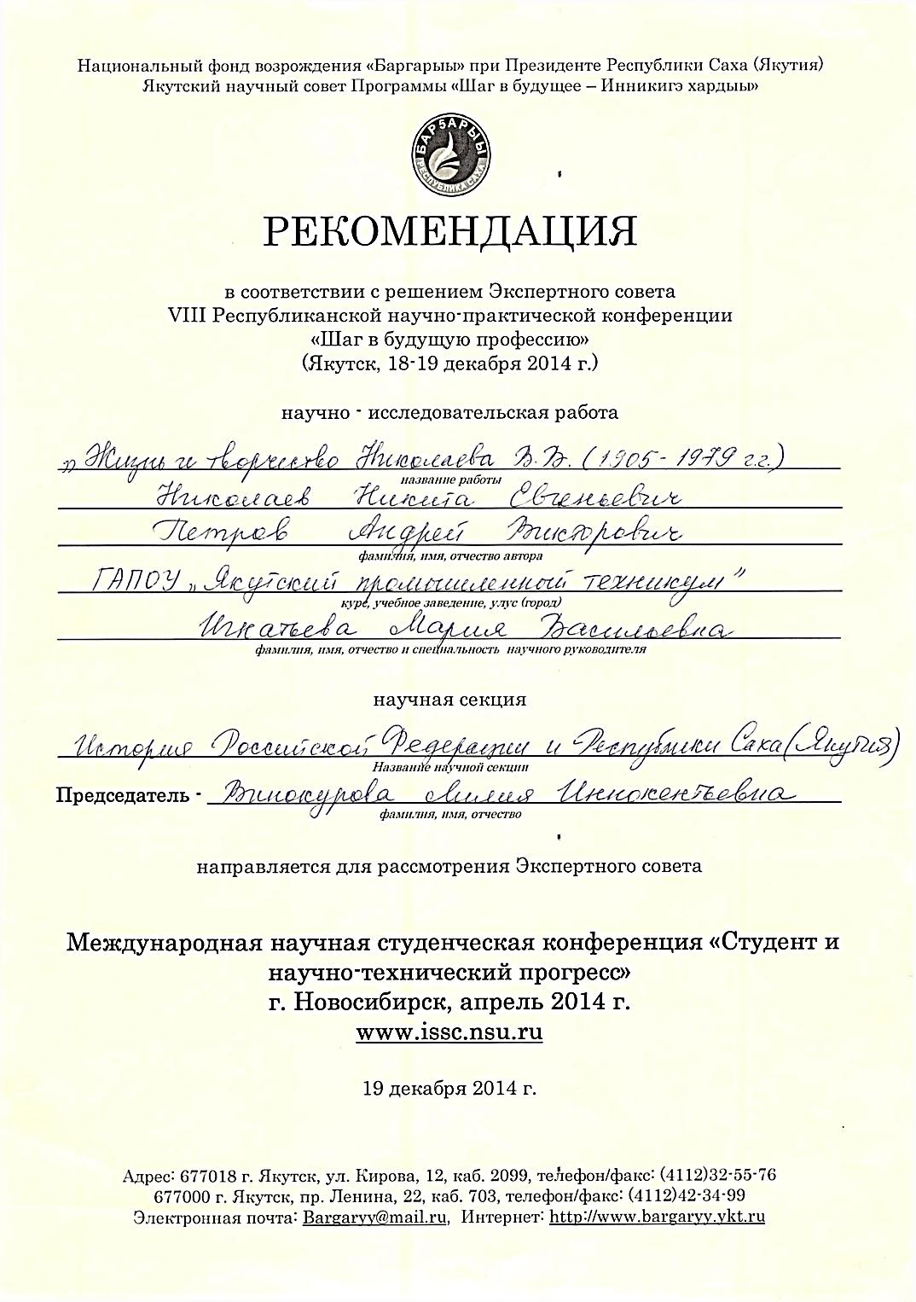

Slide 12
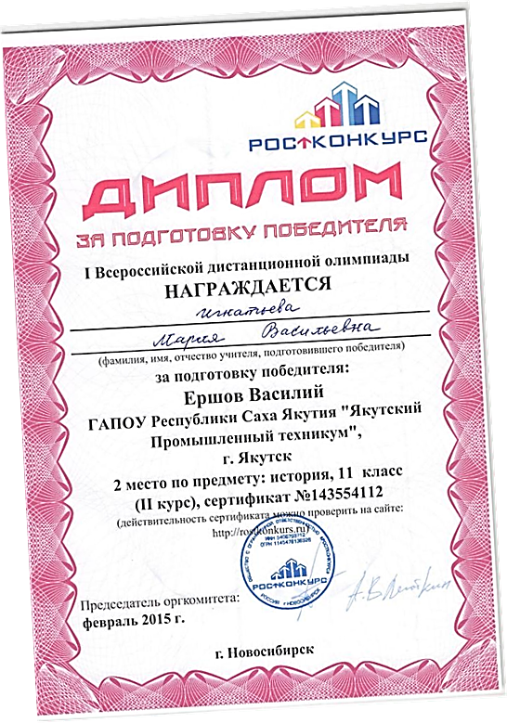

Slide 14
5. Результаты использования новых образовательных технологий:
5.3. Аналитически обосновал выбор новых образовательных технологий, применяемых при решении задач урочной/внеурочной деятельности, и представил результаты их эффективного использования; методические материалы, разработанные педагогическим работником с применением новых образовательных технологий, размещены на официальных сайтах.
Преподаватель эффективно использует в своей деятельности новые образовательные технологии:
Многомерная дидактическая технология (МДТ)
Технология модульного и блочно-модульного обучения
Проблемно-диалогического обучение
Деятельностный метод обучения
Учебный диалог
Развития критического мышления
Модерация
Самостоятельной оценочной деятельности
Информационно-коммуникационная технология
Здоровьесберегающая технология

Slide 15
5.3. На основе ИКТ и проектно-исследовательской технологии составлены презентации уроков по разделам истории и обществознания.
Разработана система использования цифровых образовательных ресурсов (ЦОР) на уроках истории и обществознания во внеурочной деятельности:
интернет порталы и сайты общепедагогической направленности, сайты профессиональной направленности по профессиям СПО, сайты методической направленности и взаимопомощи педагогов;
собственные ЦОРы, размещенные в сети интернет на персональном сайте и хранящиеся в персональном рабочем компьютере (электронные презентации и видеоролики к урокам и воспитательным часам);
ЦОРы единой системы Цифровых образовательных ресурсов;
проводит дистанционное обучение обучающихся, пропускающих занятия по уважительным причинам по электронной почте и через социальные сети

Slide 16
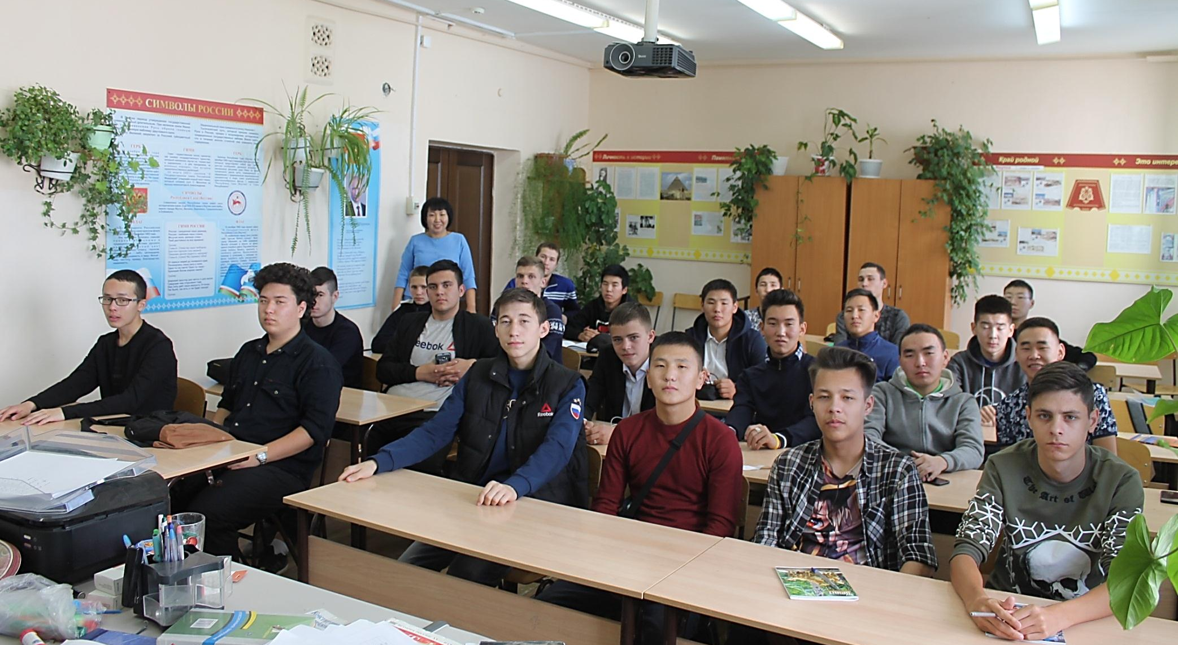
КАБИНЕТ ОБЩЕСТВЕННЫХ ДИСЦИПЛИН

Slide 17
5.3. Методические материалы, разработанные педагогическим работником с применением новых образовательных технологий, размещены на сайтах на тему:
«Изучение «Русской Правды» в системе правового воспитания молодежи» Игнатьева М. В. Изучение «Русской Правды» в системе правового воспитания молодежи // Научно-методический электронный журнал «Концепт». – 2017. – Т. 25. – С. 102–104. – URL: http://e-koncept.ru/2017/770518.htm.
Социализация будущих специалистов через внеурочную деятельность в преподавании дисциплин «История» и «Обществознание» Игнатьева М. В. «Социализация будущих специалистов через внеурочную деятельность в преподавании дисциплин «История» и «Обществознание» // Научно-методический электронный журнал «Концепт». – 2016. – Т. 19. – С. 154–158. – URL: http://e-koncept.ru/2016/56273.htm.
«Проблема безработицы и профориентация» //вебкафедра. – 2018.- inpo.s-vfu.ru

Slide 18
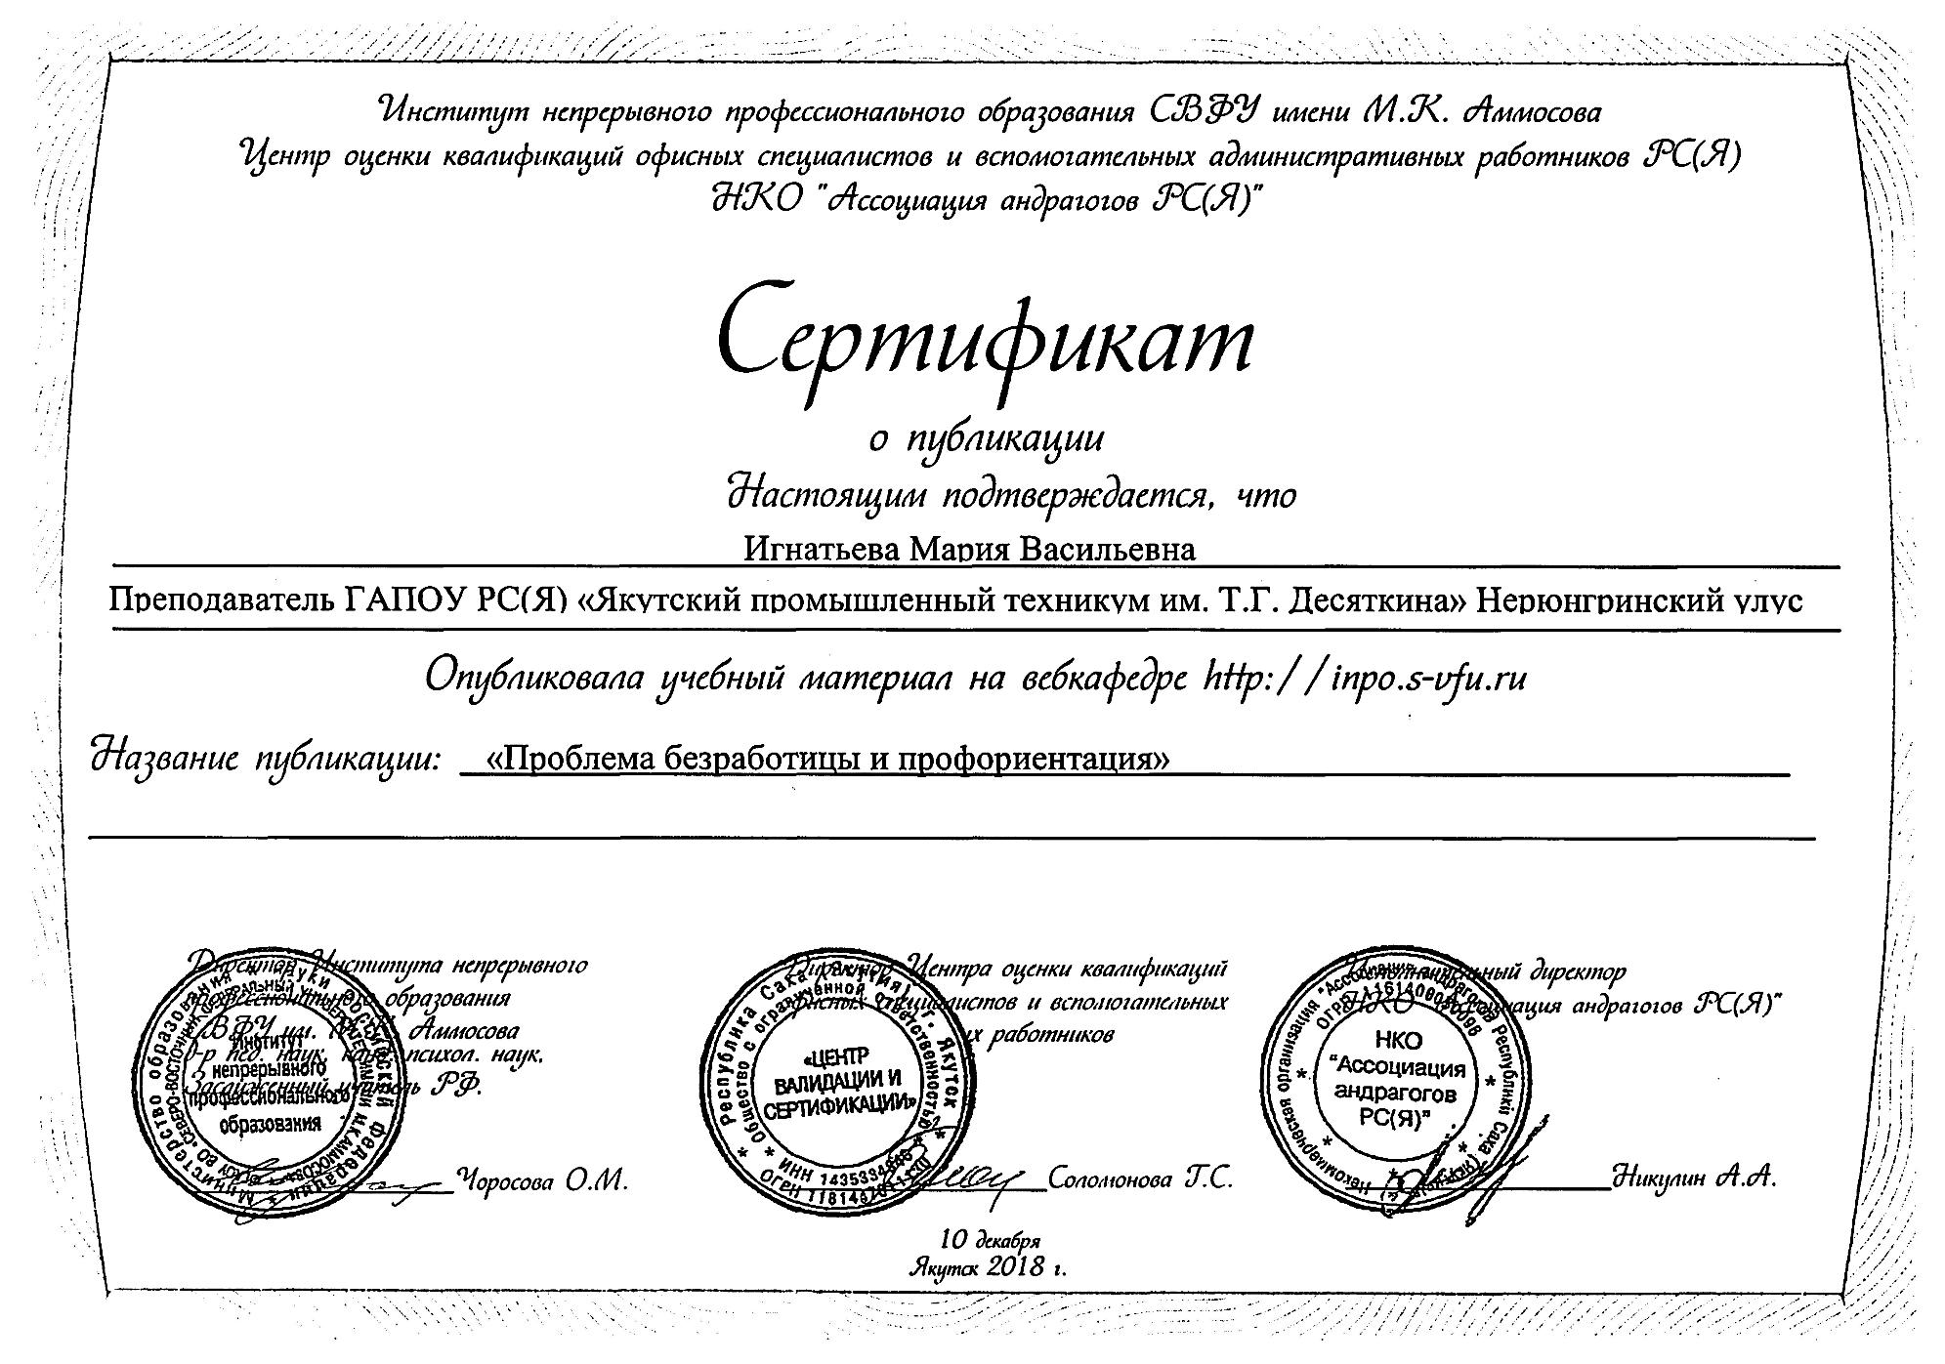

Slide 19
6. Эффективность работы по программно-методическому сопровождению образовательного процесса
6.3. Преподаватель разработал (составил) в соответствии с требованиями учебно-методический комплекс, методические рекомендации, отражающие использование им новых образовательных (производственных) технологий, фонд оценочных средств:
диагностический блок (контрольно-оценочные средства, контрольно-измерительные материалы, экзаменационные задания, фонд оценочных средств, оценочные ведомости)
нормативный блок (рабочие программы дисциплины по профессиям токарь-универсал, ювелир, электромонтажник ЭСиЭ, монтажник СТиВ систем, электромонтер по ремонту электросетей, электромонтер по ТО ЭиС; календарно-тематические планы
методический блок (методические рекомендации к выполнению СРС, практических заданий, лабораторных работ)
практическая часть (поурочные планы, мультимедийные презентации, планы практических, лабораторных занятий)
теоретическая часть (лекции, видеоуроки, электронные учебники).

Slide 20
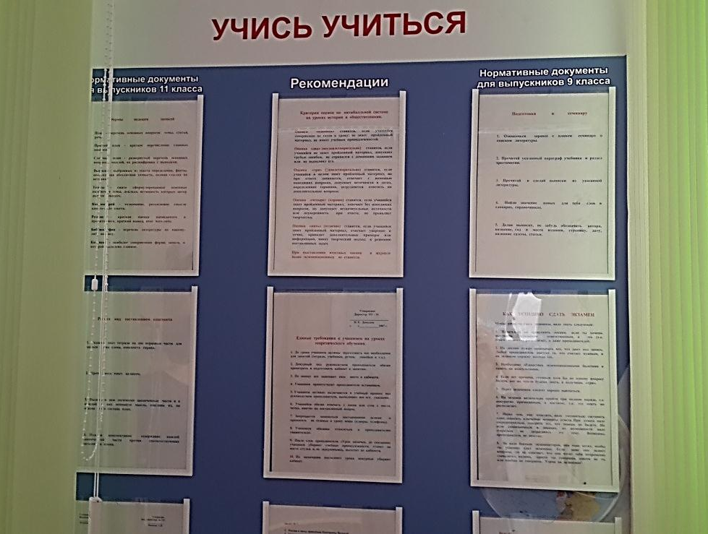
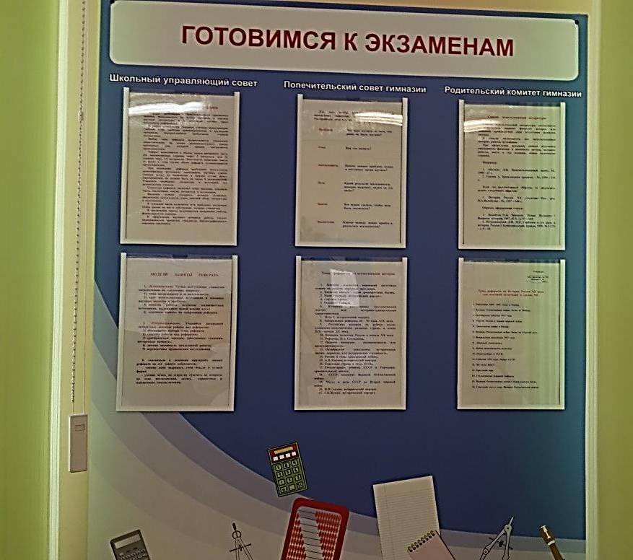
6.3. Для всех профессий по истории и обществознанию, в соответствии с требованиями ФГОС, разработаны:
рабочие программы
календарно-тематические планы
фонд оценочных средств
методические рекомендации по выполнению практических работ
методические рекомендации по выполнению самостоятельной работы
методические разработки планов уроков

Slide 21
7. Обобщение и распространение в педагогических коллективах опыта практических результатов своей профессиональной деятельности
7.3. В межаттестационный период представил опыт собственной педагогической деятельности на республиканском, всероссийском, международном уровне, имеет авторские публикации:
Круглый стол с привлечением социальных партнеров «Занятость выпускника техникума в условиях современного рынка труда», 2015 г.
Открытый урок в рамках выездного методического семинара ГАУ ДПО РС(Я) ИРПО на тему «Безработица и профориентация», 2017 г.
Внеклассное мероприятие «Выборы Президента – выбор твоего будущего», 2018 г.
Литературно-музыкальная композиция, посвященная Дню Победы «Этот праздник со слезами на глазах», 2018 г.
Вечер встречи поколений, посвященный к 100-летию ВЛКСМ, 2018 г.
Всероссийская научно-практическая конференция «Повышение качества образования в современных условиях» на тему «Изучение «Русской Правды» в системе правового воспитания молодежи (к 1000-летию памятника истории права)», сертификат Пединститута ФГАОУ ВО «СВФУ им. М.К. Аммосова» от 19 ноября 2016 г.
Всероссийская научно-практическая конференция «Реализация ФГОС: опыт, проблемы, пути их преодоления» на тему на тему «Активизация учебной деятельности на уроках истории и обществознания», сертификат Пединститута СВФУ им. М.К Аммосова, кафедры педагогики УО ОА г. Якутска, МОБУ СОШ № 21 г. Якутска от 2017 г.

Slide 22
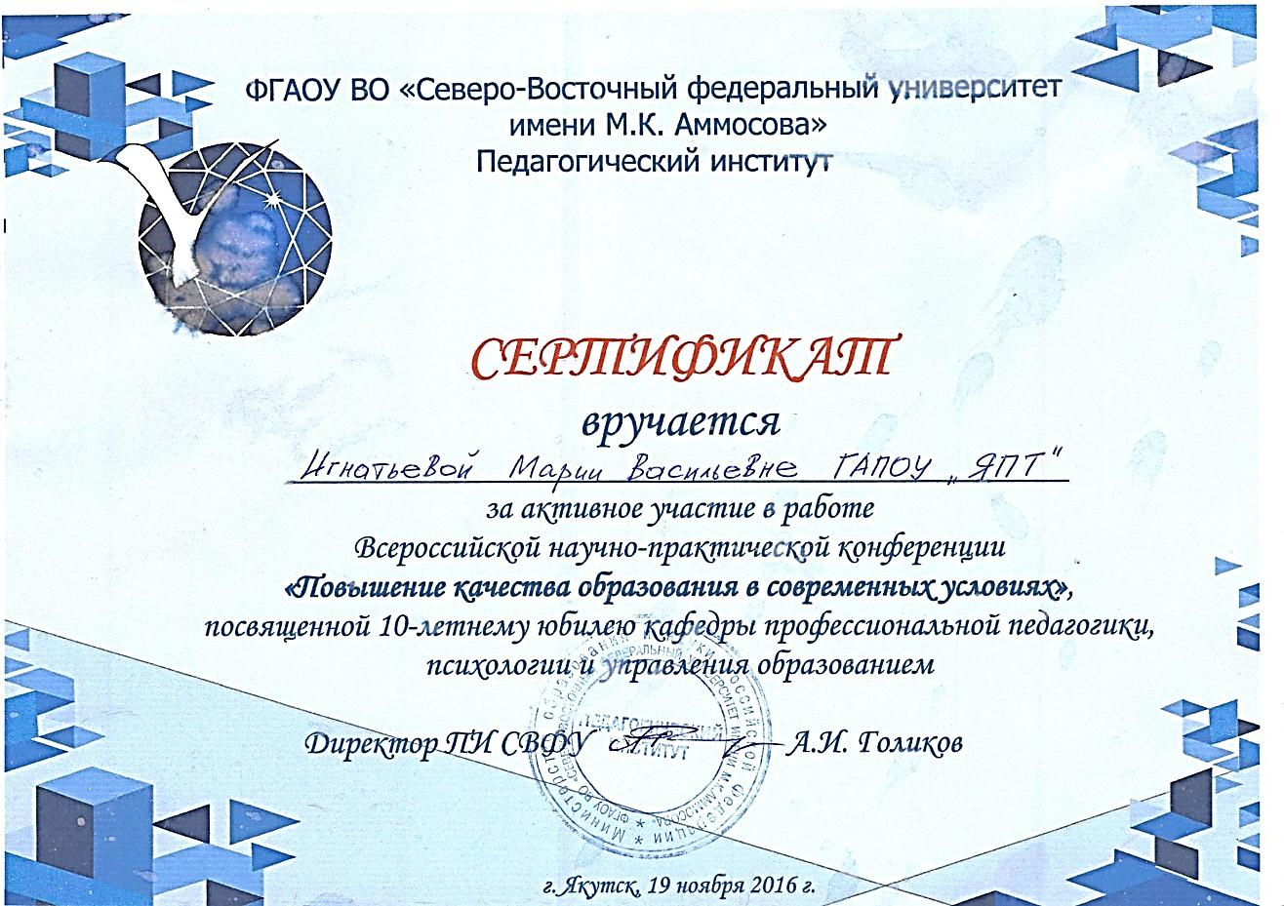
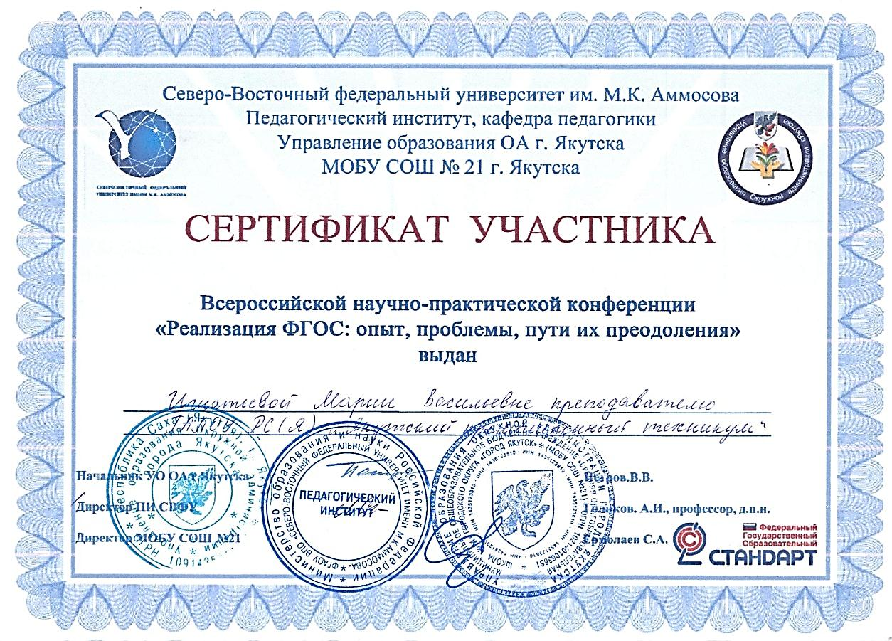

Slide 23
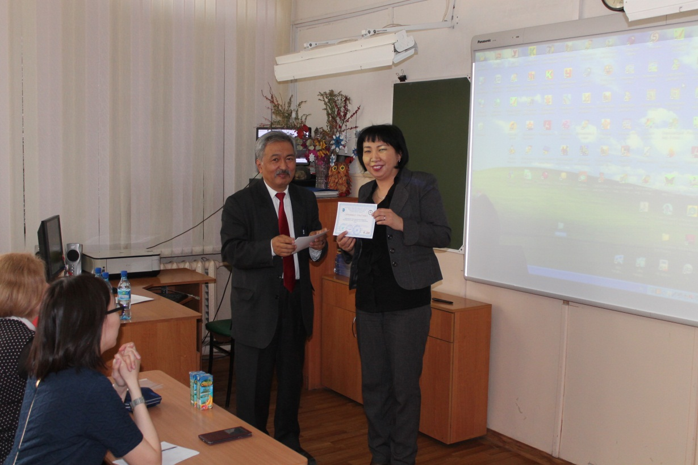
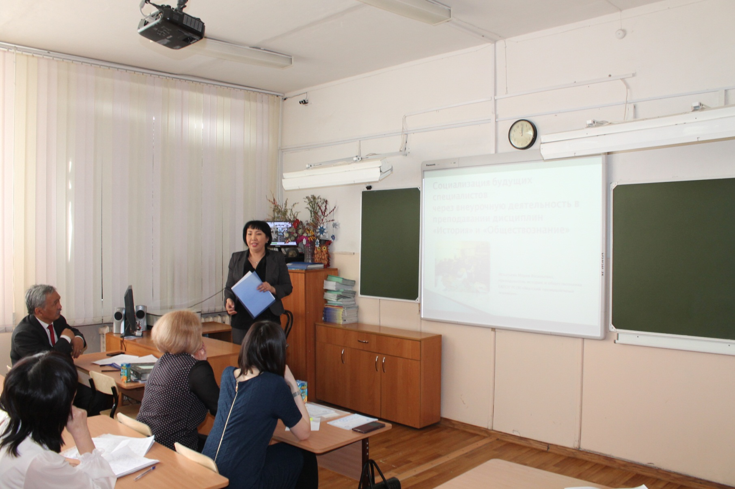

Slide 24
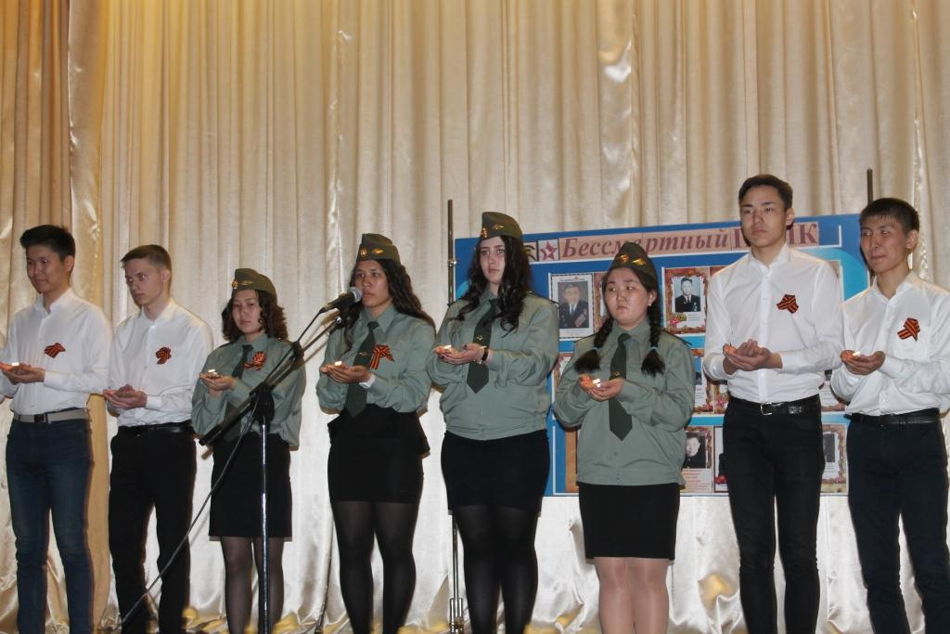

Slide 25
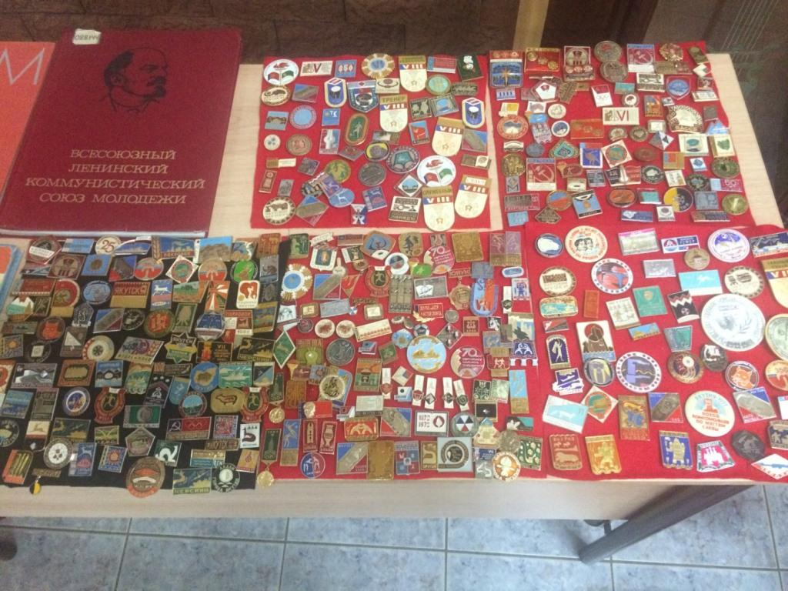
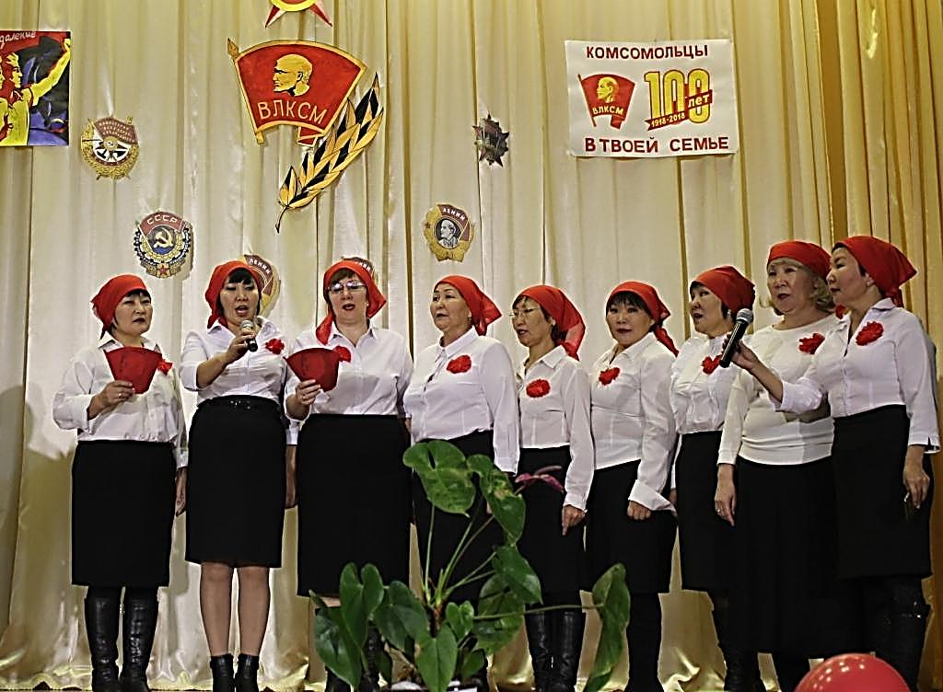
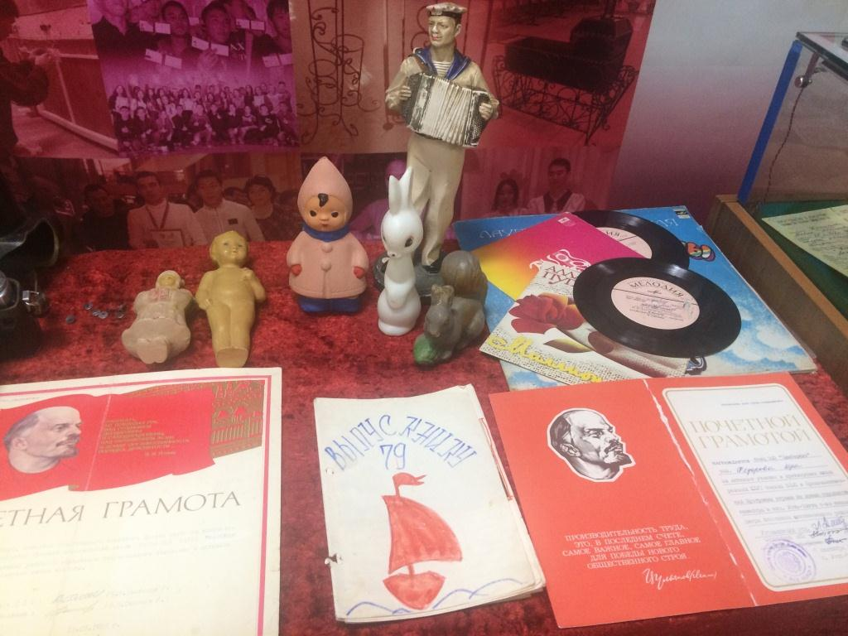

Slide 26
8. Результаты участия и продуктивность методической деятельности преподавателя
8.3. Участвует в экспертных комиссиях, предметных комиссиях, в составе жюри конкурсов, в работе творческих групп, руководит методическими объединениями, принимает участие в организации и проведении мероприятий на республиканском, всероссийском и международном уровне:
Ежегодно участвует в творческой группе ПЦК по разработке учебных программ;
Организовала и провела круглый стол с привлечением социальных партнеров «Занятость выпускника техникума в условиях современного рынка труда», 2015 г.
Участвовала в работе творческих групп по подготовке участников республиканского конкурса профессионального мастерства «Куратор года», 2016 г.: В республиканском конкурсе «Куратор года», проведенного в апреле 2016 г. мастер производственного обучения Заровняев П.П. стал победителем республиканского конкурса «Куратор года»; Мастер производственного обучения Воронцова Н.М. стала победителем в номинации «Куратор-методист»
Приняла участие в качестве эксперта в интеллектуальной игре «Что? Где? Когда?» по географии и истории «Марафон Победы 72» для студентов СВФУ им. М.К Аммосова, сертификат СВФУ им. М.К Аммосова, Смоленского государственного университета от 19 мая 2017 года
Приняла участие в качестве эксперта в работе конкурса детских творческих проектов «Моя профессия – мое будущее», сертификат УО г. Якутска, МОКУ «СКООШ № 22» 2017 г.
На постоянной основе освещает деятельность техникума с профориентационной направленностью на официальном сайте техникума http://www.yktpromtech.ru/ и на других республиканских сайтах http://aartyk.ru/page/47/

Slide 27
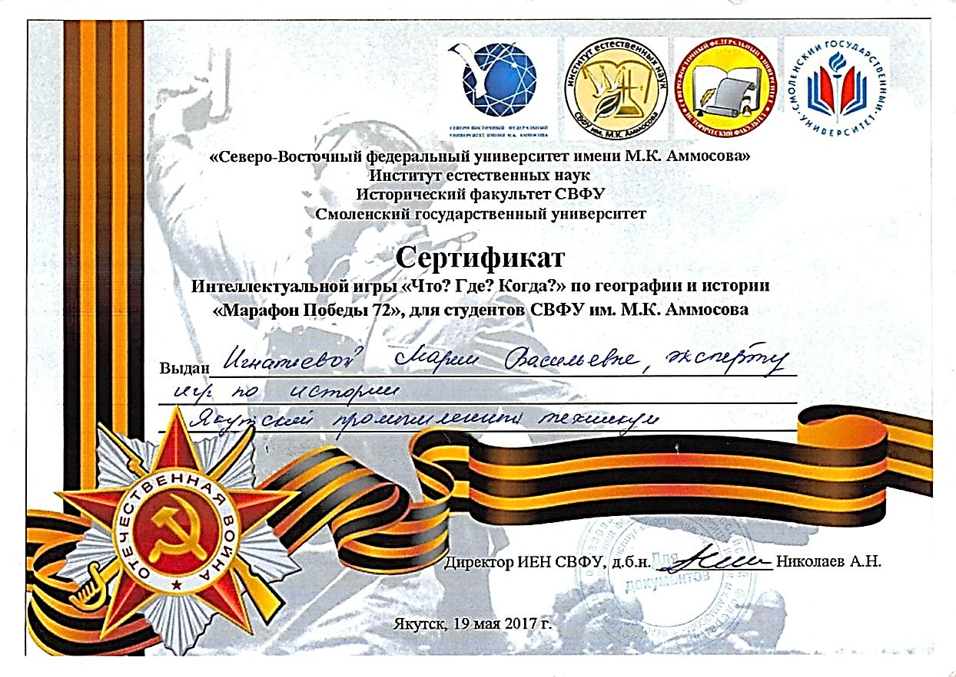
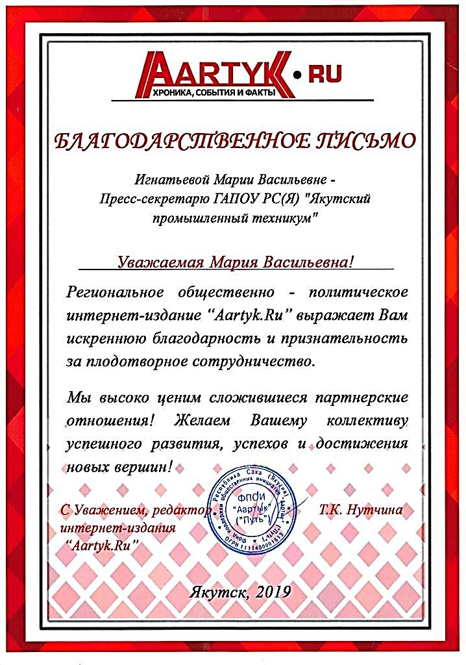

Slide 28
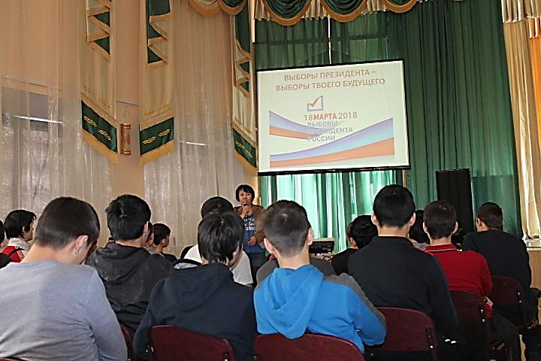
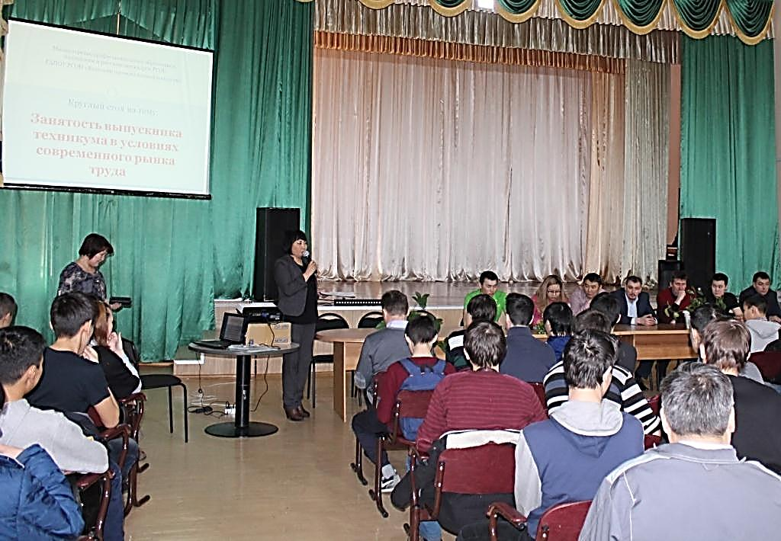
«Выборы Президента – выборы твоего будущего» 2018 год
Круглый стол «Занятость выпускника техникума в условиях современного рынка труда» 2015 год

Slide 29
9. Результаты участия в конкурсах (выставках) профессионального мастерства
9.1. Является призером конкурса профессионального мастерства на уровне образовательной организации:
Смотр – конкурс кабинетов, диплом III степени 2015 г.
Месячник профессионального мастерства инженерно-педагогических работников лицея, номинация «За профессионализм»
9.2. Принимает участие в конкурсах профессионального мастерства на муниципальном, республиканском уровнях:
Выставка методических разработок, проведённая в рамках НПК «Инновационные модели организации, сертификат от 26 мая 2015 г.
Конкурс профессионального (педагогического) мастерства «Компетентный учитель – компетентный ученик», сертификат от 8 декабря 2018 г. ИНПО СВФУ им. М.К. Аммосова

Slide 30
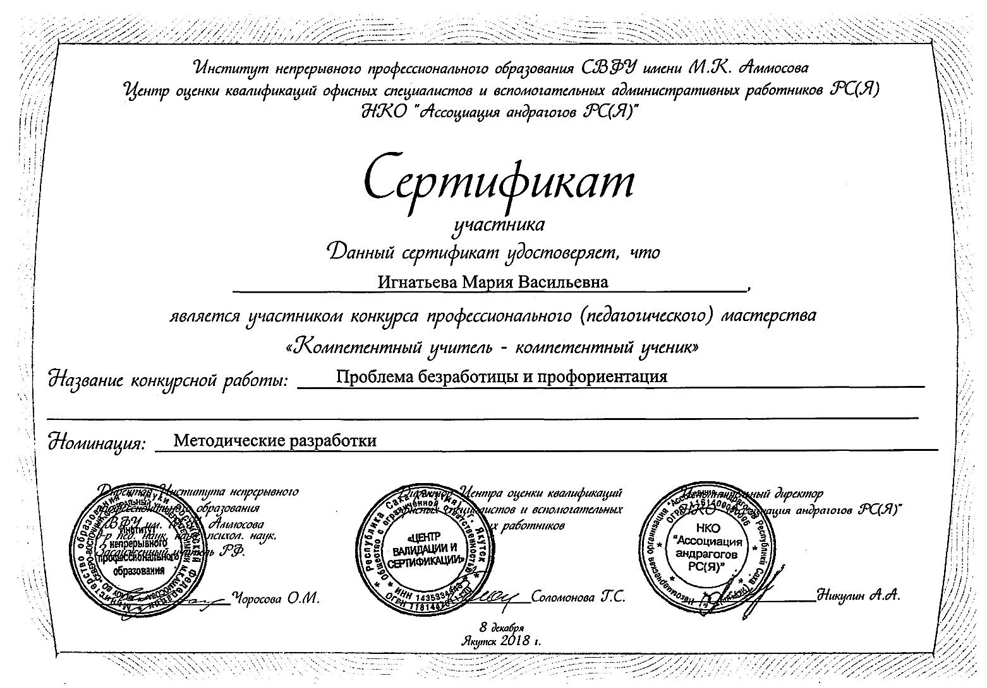

Slide 31
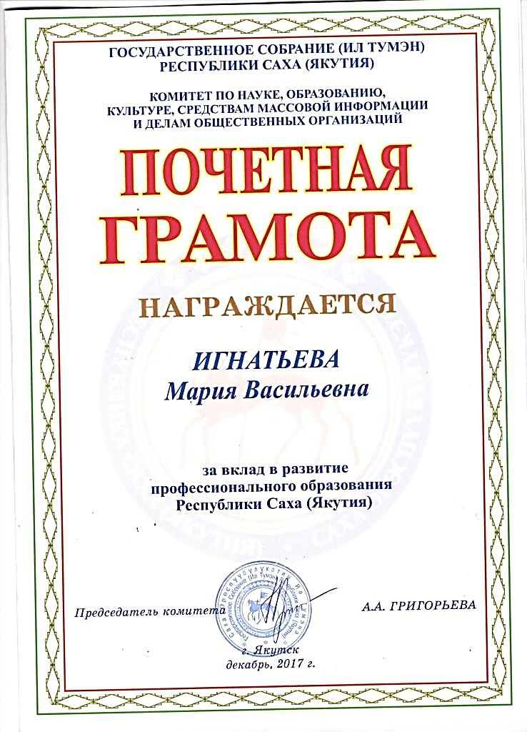
10. Поощрения за профессиональную деятельность
10.1. Имеет поощрения на уровне образовательной организации;
Грамота ГАПОУ РС(Я) «ЯПТ» от 10.06.2016г.
10.2. Имеет поощрения муниципального уровня;
Благодарность ПАО «Якутскэнерго» от 07.10.2016г., приказ № 562
Благодарность от «Аартык.ру»
10.3. Имеет поощрения или награды республиканского, всероссийского уровня:
Благодарность Главы РС(Я) Е.А. Борисова, распоряжение Главы РС(Я) от 21.12. 2015г. №1204-РГ
Почетная грамота комитета по науке, образованию, культуре, СМИ и делам общественных организаций Государственного собрания (Ил Тумэн) РС(Я) от декабря 2017г.

Slide 32
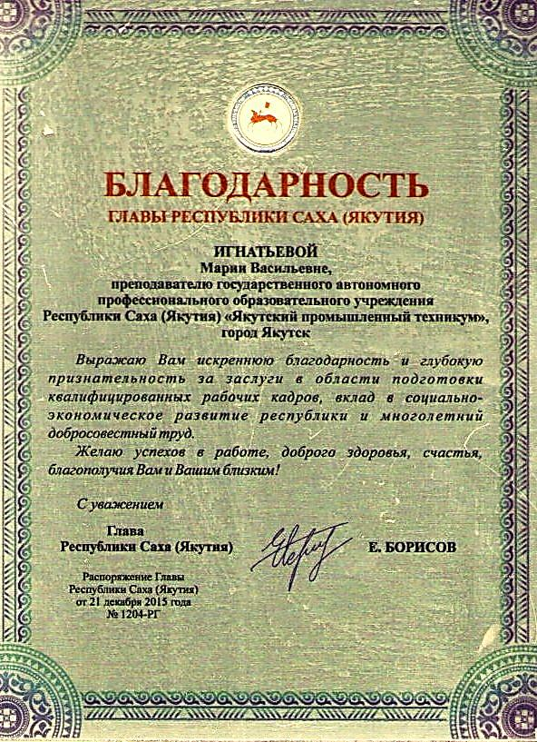
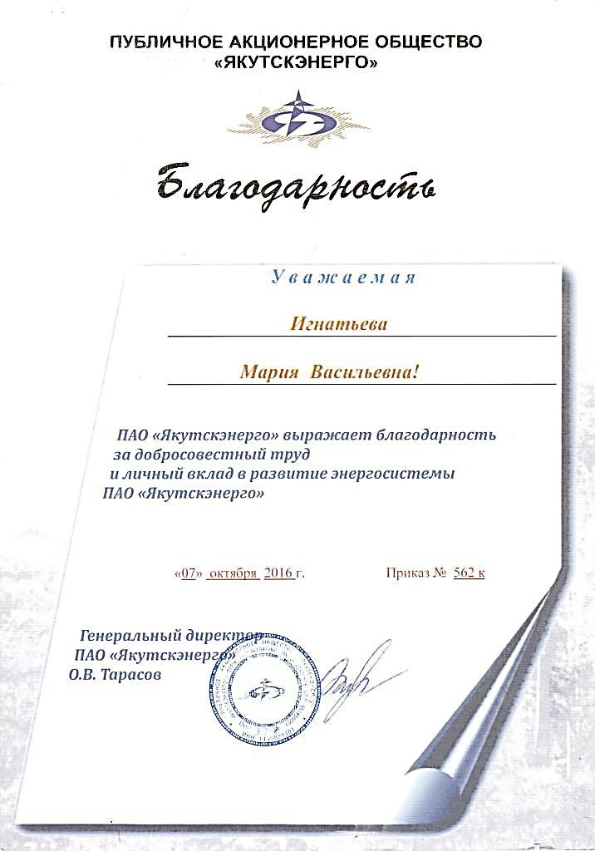
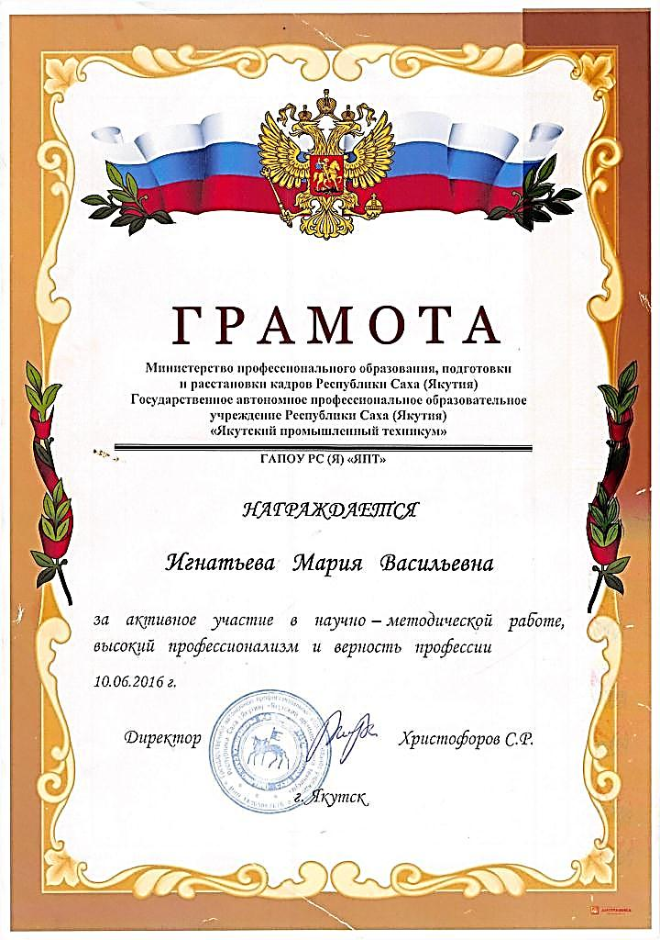

Slide 33
Спасибо за внимание!

